Slide 1
به کارگیری هوش مصنوعی در امنیت سایبری
ارائه‌دهنده: مرضیه علیدادی

Slide 2
فهرست
5
4
3
2
1
چشم‌انداز
چالش‌ها
شرکت‌های پیشتاز
کاربرد هوش مصنوعی در امنیت سایبری
امنیت سایبری

Slide 3
فهرست
5
4
3
2
1
چشم‌انداز
چالش‌ها
شرکت‌های پیشتاز
کاربرد هوش مصنوعی در امنیت سایبری
امنیت سایبری

Slide 4
امنیت سایبری
دسترسی غیرمجاز
حملات مخرب
تهدیدات سایبری
اینترنت اشیاء
برنامه‌ها
اطلاعات
زیرساخت
شبکه
1/15
Notes:
به معنی تامین امنیت شبکه، زیرساخت، ... و دفاع از ان ها در برابر حملات مخرب، تهدیدات سایبری، آسیب یا دسترسی غیرمجاز است.

Slide 5
فهرست
5
4
3
2
1
چشم‌انداز
چالش‌ها
شرکت‌های پیشتاز
کاربرد هوش مصنوعی در امنیت سایبری
امنیت سایبری

Slide 6
کاربرد هوش مصنوعی در امنیت سایبری
احراز هویت
2/15

Slide 7
احراز هویت
احراز هویت چندگانه
دستگاه‌های خودپرداز
بررسی رفتار کاربر
احراز هویت زیست‌سنجی
ویژگی‌های ذاتی (اثر انگشت/چهره/عنبیه)
ویژگی‌های رفتاری (راه رفتن/صدا)
3/15

Slide 8
کاربرد هوش مصنوعی در امنیت سایبری
رفتارهای خطرناک
احراز هویت
2/15

Slide 9
رفتارهای خطرناک
حملات DDoS
ظهور عصر 5G
تشخیص ناهنجاری و ترافیک غیرطبیعی
تشخیص تجمع جریان شبکه
4/15
Notes:
یعنی سرازیر کردن تعداد زیادی تقاضا (Request) به یک سرور (کامپیوتر قربانی یا هدف) و استفاده بیش از حد از منابع (پردازنده، پایگاه داده، پهنای باند، حافظه و…)، به‌طوری‌که سرویس‌دهی عادی آن به کاربرانش دچار اختلال شده یا از دسترس خارج شود.

Slide 10
کاربرد هوش مصنوعی در امنیت سایبری
رفتارهای خطرناک
بدافزارها
احراز هویت
2/15

Slide 11
بدافزارها
حملات رمزگیری (فیشینگ)
انتشار بدافزارها (کرم‌ها و ویروس‌ها)
لینک‌های مخرب
افشای اطلاعات حساس
تشخیص تلاش‌های رمزگیری
تجزیه و تحلیل ویژگی‌ها (آدرس IP/طول URL /کلمات کلیدی لیست سیاه)
5/15
Notes:
فیشینگ (به انگلیسی: Phishing) به تلاش برای به دست آوردن اطلاعاتی مانند نام کاربری، گذرواژه، اطلاعات حساب بانکی، آیپی و مانند آن‌ها از طریق جعل یک وبگاه، آدرس ایمیل و مانند آن‌ها گفته می‌شود. یا به بیان ساده‌تر هنگامی که شخصی تلاش می‌کند دیگری را فریب دهد تا اطلاعات شخصی او را در اختیارش بگیرد، یک حمله فیشینگ رخ می‌دهد

Slide 12
کاربرد هوش مصنوعی در امنیت سایبری
وضعیت شبکه
رفتارهای خطرناک
بدافزارها
احراز هویت
2/15

Slide 13
وضعیت شبکه
افزایش سرعت سیستم‌های آگاهی از
وضعیت امنیت اطلاعات
شناسایی آسیب‌پذیری‌ها و نقاط ضعف در توپولوژی شبکه و جریان داده
6/15

Slide 14
فهرست
5
4
3
2
1
چشم‌انداز
چالش‌ها
شرکت‌های پیشتاز
کاربرد هوش مصنوعی در امنیت سایبری
امنیت سایبری

Slide 15

شرکت‌های پیشتاز
Google
یادگیری عمیق:
تجزیه و تحلیل محتوا و زمینه‌ی ویدیوها
یافتن ناهنجاری‌های منجر به تهدید
یادگیری ماشین:
فیلتر هرزنامه‌ها در جیمیل
7/15

Slide 16

شرکت‌های پیشتاز
IBM Watson
سیستم محاسباتی شناختی
یادگیری عمیق:
تجزیه و تحلیل و تفسیر داده‌ها از جمله داده‌های امنیت سایبری
تسریع در شناسایی تهدید
تسریع پاسخ‌ها
محافظت از هویت کاربر و داده‌ها
7/15

Slide 17

شرکت‌های پیشتاز
Dark Trace
سیستم ایمنی سازمانی
پلتفرمی برای همه محصولات امنیت سایبری
یادگیری ماشین:
فعالیت عادی در هنگام نصب روی شبکه
"الگوی زندگی"
الگوی ترافیک شبکه
فعالیت هر دستگاه در شبکه
رفتار هر کاربر
7/15

Slide 18

شرکت‌های پیشتاز
Fire Eye
تولید ابزارهای امنیت سایبری
هوش مصنوعی:
نظارت بر شبکه‌ها
شناسایی ناهنجاری‌ها
7/15

Slide 19

شرکت‌های پیشتاز
Framework Security
مشاوره با شرکت‌های مشتری
ترکیب ابزارها و استراتژی‌های مقابله با تهدیدات دیجیتال در عملیات روزانه
ارائه یک پلتفرم تست نفوذ مجهز به قابلیت‌های هوش مصنوعی
7/15

Slide 20

شرکت‌های پیشتاز
Tessian
فیلتر قابل تنظیم ایمیل
از بین بردن فعالیت‌های مخرب و مشکوک در ایمیل‌های ورودی و خروجی
7/15

Slide 21
فهرست
4
5
3
2
1
چشم‌انداز
چالش‌ها
شرکت‌های پیشتاز
کاربرد هوش مصنوعی در امنیت سایبری
امنیت سایبری

Slide 22
چالش‌ها
احتمال دستکاری نمونه‌های آموزش و آزمایش در حملات خصمانه
تنظیم راه‌ حل‌های هوش مصنوعی
محدودیت مدل‌های یادگیری ماشین سنتی در مبارزه با تهدیدات جدید
عدم امکان جایگزینی کامل هوش انسانی با هوش ماشینی
13/15

Slide 23
فهرست
5
4
3
2
1
چشم‌انداز
چالش‌ها
شرکت‌های پیشتاز
کاربرد هوش مصنوعی در امنیت سایبری
امنیت سایبری

Slide 24
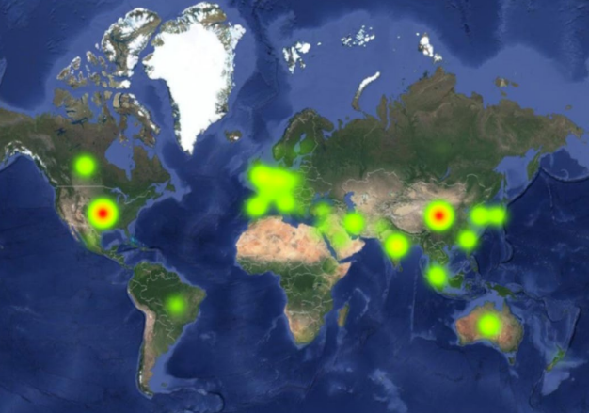
چشم‌انداز
آمریکا
چین
آلمان
ژاپن
هند
استرالیا
14/15
Notes:
2019

Slide 25
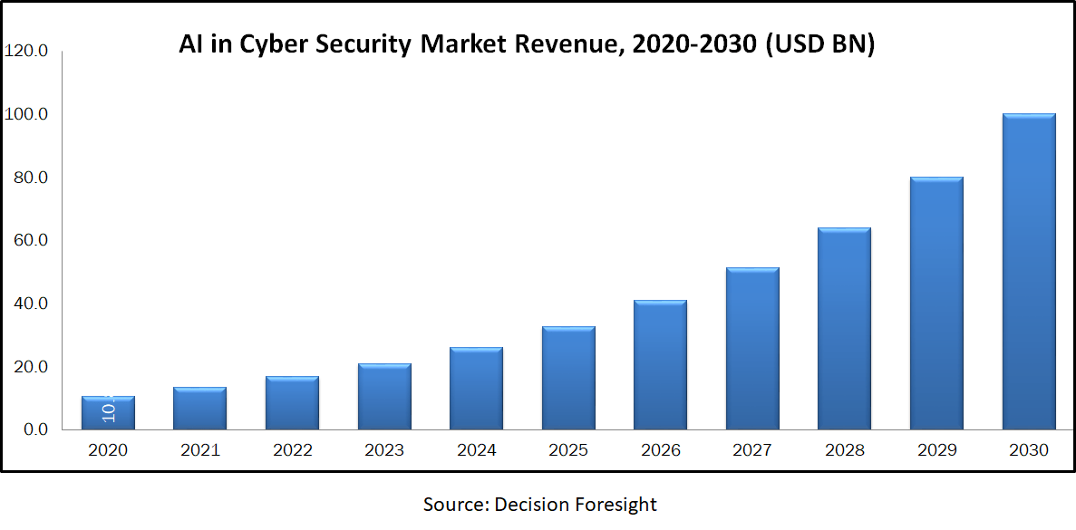
چشم‌انداز
15/15
Notes:
“Decision Foresight”
یک سازمان تحقیقاتی با محتوای قابل اعتماد و معتبر، برآورد بازار و بهترین تحلیل است که برای ارائه گزارش‌های با کیفیت بالا به مشتریان خود طراحی شده است.
اندازه بازار کل حجم بالقوه مصرف کنندگان یا مشتریان در یک بخش محصول خاص است. نقش مهمی برای شرکت ها در تصمیم گیری استراتژی های بازاریابی، بودجه و نیروی کار مورد نیاز برای یک محصول خاص ایفا می کند. بهترین راه برای محاسبه آن، ضرب تقاضای محصول در قیمت هر محصول است.
25 درصد افزایش از 2020 تا 2023

Slide 26
از توجه شما سپاسگزارم ☺

